Slide 1


Resalat Bank Wallet
Mahdieh Asadi
Mina Modirizadeh
Radmehr Talebi
Nariman Vatankhah

Slide 2
Project Overview
We are developing a comprehensive digital banking wallet for Resalat Bank, integrated with an AI chatbot. This project aims to enhance user experience by providing seamless financial management and support services.
1

Slide 3
Key Components

Slide 4
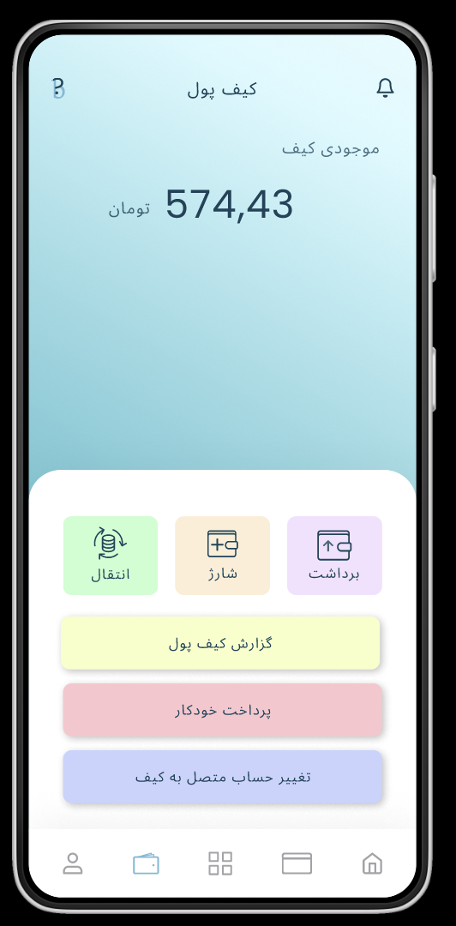
Digital Banking Wallet
A platform for users to manage their finances, conduct transactions, and access banking services.
2

Slide 5
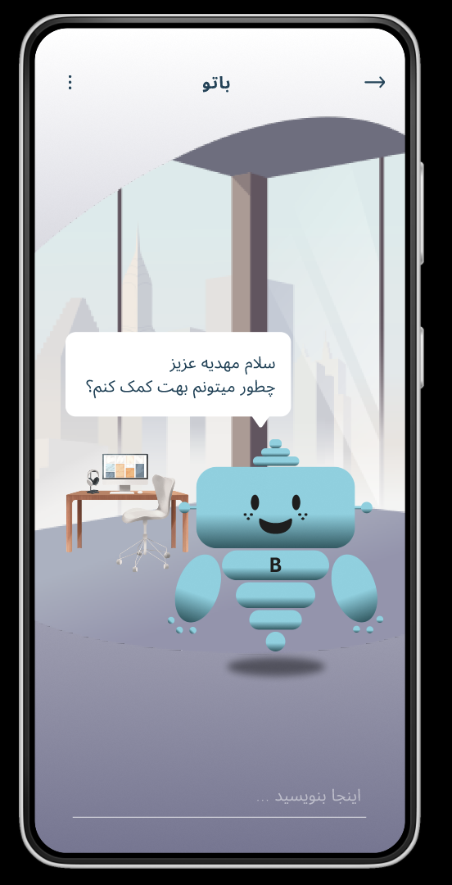
AI Chatbot
An intelligent assistant that provides real-time support, answers queries, and guides users through various processes within the wallet.
3

Slide 6
Team Roles

Slide 7


Product Owner
Echo
AI Specialist
Back-End Developers
Front-End Developers
Foxtrot
Alfa
Bravo
Charlie
Delta

Slide 8
Project Goals

Slide 9




Improving Customer Experience
Increasing Efficiency in Customer Support
Enhancing User Engagement & Retention
Promoting Financial Literacy & Task Management
4

Slide 10
Competitive Advantages

Slide 11
Rewards and Special Offers
High Security
60% reduction in fraud compared to physical card payments (McKinsey)
Fraud rate in digital payments decreased to less than 0.2% with advanced security (Central Bank of Iran, 1400)
Digital wallet users use these methods 30% more due to attractive reward programs (Juniper Research)
Up to 25% savings on expenses by using reward programs and discounts (SEP, 2020)
Variety of Services
Ease of Use
69% of digital wallet users find it simpler than traditional methods (Deloitte)
Over 70% of Iranian users adopted digital wallets for ease of use and quick access (eNAMAD, 1401)
Digital wallet users utilize services 45% more than traditional bank customers (PwC)
Over 80% user satisfaction with diverse services by Iranian fintech companies (Asan Pardakht, PayPod)
5

Slide 12
Measurable Benefits

Slide 13
Increased Customer Retention Rate
Increased Profitability
15% increase in profitability for banks offering digital wallets due to higher service usage
25% increase in revenue from transaction fees and additional services for Bank Saman's digital wallet
25% increase in customer retention rate with better user experience and diverse
20% increase in customer retention rate for Bank Mellat with digital wallet services
Reduction in Operational Costs
Increase in Financial Transactions
Up to 20% reduction in operational costs for banks
20% reduction in operational costs for Iranian banks
15% reduction in operational costs for the National Iranian Post Company
40% increase in financial transactions with digital wallets compared to traditional cards
35% increase in financial transactions through Bank Melli Iran's digital wallets
6

Slide 14
SWOT

Slide 15




S
Strengths
Advanced technology
Convenience and speed
Diverse range of services
Opportunities
O
Augmented proliferation of smartphones
Emerging markets as untapped opportunities
Weaknesses
W
Reliance on
internet connectivity
Limited acceptance
Threats
Escalating competition
Security concerns
T
7

Slide 16
Use Case

Slide 17
Use Case | ثبت نام و ایجاد حساب کاربری
Goals in context | ایجاد یک حساب کاربری جدید برای مدیریت مالی دسترسی به تمام ویژگی ها و خدمات ارائه شده توسط کیف پول دیجیتال
Scenario | کاربر به وب سایت یا اپلیکیشن کیف پول دیجیتال مراجعه می‌کند. کاربر بر روی دکمه "ثبت‌نام" کلیک می‌کند. کاربر فرم ثبت‌نام را با وارد کردن اطلاعات مورد نیاز کامل می‌کند. این اطلاعات شامل: کد ملی سریال شناسه کارت ملی تاریخ تولد آدرس محل سکونت شماره تلفن همراه رمز عبور (با رعایت الزامات مربوطه) تکرار رمز عبور تأیید و توافق با قوانین و مقررات و سیاست‌های حریم خصوصی کاربر تصویر امضای خود را که روی کاغذ سفید با خودکار آبی یا مشکی امضا شده است، بارگذاری می‌کند. کاربر طبق دستورالعمل‌های ارائه شده، احراز هویت تصویری خود را با استفاده از دوربین دستگاه خود انجام می‌دهد. سیستم کیف پول دیجیتال اطلاعات واردشده توسط کاربر را از نظر صحت و مطابقت با قوانین و مقررات بررسی می‌کند. درصورت صحت اطلاعات، حساب کاربری کاربر با موفقیت ایجاد می‌شود. کاربر می‌تواند وارد حساب کاربری خود شده و از خدمات کیف پول دیجیتال استفاده کند.
8

Slide 18
Use Case | ورود به حساب کاربری
Goals in context | دسترسی به دارایی‌های ذخیره‌شده در کیف پول استفاده از خدمات ارائه شده توسط کیف پول دیجیتال انجام تراکنش‌های مالی با استفاده از دارایی‌های ذخیره‌شده در کیف پول
Scenario | کاربر به اپلیکیشن کیف پول دیجیتال مراجعه می‌کند. کاربر بر روی دکمه "ورود به حساب کاربری" کلیک می‌کند. کاربر نام کاربری و رمز عبور خود را وارد می‌کند. کاربر بر روی دکمه "ورود" کلیک می‌کند. سیستم کیف پول دیجیتال نام کاربری و رمز عبور وارد شده توسط کاربر را بررسی می‌کند. در صورت صحت اطلاعات، کاربر با موفقیت وارد حساب کاربری خود می‌شود. کاربر می‌تواند از خدمات و امکانات کیف پول دیجیتال مانند مشاهده موجودی، شارژ کیف پول دیجیتال، پرداخت و ... استفاده کند.
9

Slide 19
Use Case | بازیابی رمز عبور فراموش‌شده
Goals in context | بازنشانی رمز عبور حساب کاربری و امکان ورود به حساب دسترسی به دارایی‌های دیجیتال ذخیره‌شده در کیف پول استفاده از خدمات ارائه‌شده توسط کیف پول دیجیتال
Scenario | کاربر به اپلیکیشن کیف پول دیجیتال مراجعه می‌کند. کاربر بر روی دکمه "بازیابی رمز عبور" کلیک می‌کند. کاربر کد ملی و شماره تلفن همراه خود را که در هنگام ثبت نام حساب کاربری وارد کرده‌است، وارد می‌کند. کاربر بر روی دکمه "ارسال" کلیک می‌کند. سیستم کیف پول دیجیتال یک پیامک حاوی لینک بازیابی رمز عبور به شماره تلفن همراه کاربر ارسال می‌کند. کاربر بر روی لینک بازیابی رمز عبور در پیامک کلیک می‌کند. کاربر رمز عبور جدید خود را وارد می‌کند و آن را تأیید می‌کند. سیستم کیف پول دیجیتال رمز عبور جدید کاربر را ذخیره می‌کند. کاربر می‌تواند با استفاده از رمز عبور جدید خود وارد حساب کاربری خود شود.
10

Slide 20
Use Case | مدیریت حساب کاربری (ارائه امکانات مدیریت حساب کاربری به کاربران کیف پول دیجیتال برای مشاهده اطلاعات حساب، انجام تراکنش‌ها، مدیریت دارایی‌ها و دسترسی به خدمات کیف پول)
Goals in context | مشاهده اطلاعات حساب کاربری مانند موجودی، تاریخچه تراکنش‌ها، تنظیمات امنیتی و ... انجام تراکنش‌های مالی با استفاده از سپردۀ کیف پول مدیریت دارایی‌ها خود مانند ذخیره‌سازی، انتقال و ...
Scenario | کاربر وارد حساب کاربری خود در کیف پول دیجیتال می‌شود. داشبورد کاربری به‌طور پیش فرض نمایش داده می‌شود. داشبورد کاربری شامل بخش‌های مختلفی مانند: موجودی: نمایش موجودی حساب کاربری تاریخچه تراکنش ها: لیست تراکنش‌های انجام شده در حساب کاربری تنظیمات امنیتی: امکان تغییر رمز عبور، فعال کردن احراز هویت دو عاملی و سایر تنظیمات امنیتی خدمات: دسترسی به خدمات مختلف ارائه شده توسط کیف پول دیجیتال کاربر می‌تواند با استفاده از نوار ناوبری یا جستجو به بخش‌های مختلف داشبورد کاربری دسترسی پیدا کند. کاربر می‌تواند در هر بخش از داشبورد کاربری، اقدامات مربوط به آن بخش را انجام دهد.
11

Slide 21
Use Case | ارائه امکان بررسی موجودی کیف پول دیجیتال برای کاربران جهت مشاهده دارایی های خود
Goals in context | آگاهی از میزان دارایی های دیجیتال خود
Scenario | کاربر وارد حساب کاربری خود در کیف پول دیجیتال می‌شود. داشبورد کاربری به طور پیش فرض نمایش داده می‌شود. بخش "موجودی" در داشبورد کاربری، مقدار موجودی کیف پول دیجیتال را نمایش می‌دهد. کاربر می‌تواند برای موجودی کیف پول، جزئیات بیشتری مانند تاریخ تراکنش‌ها را مشاهده کند.
12

Slide 22
Use Case | ارائه امکان بررسی تراکنش‌های اخیر انجام شده در حساب کاربری کیف پول دیجیتال به کاربران
Goals in context | مشاهده لیست تراکنش‌های انجام شده در حساب کاربری بررسی جزئیات هر تراکنش مانند تاریخ، نوع تراکنش، مبلغ، آدرس فرستنده و گیرنده (در صورت مجاز بودن) و کارمزد تراکنش رصد فعالیت‌های حساب کاربری و شناسایی تراکنش‌های مشکوک مدیریت سوابق تراکنش‌ها و یافتن اطلاعات مربوط به تراکنش‌های خاص
Scenario | کاربر وارد حساب کاربری خود در کیف پول دیجیتال می‌شود. داشبورد کاربری به طور پیش فرض نمایش داده می‌شود. بخش "تاریخچه تراکنش‌ها" در داشبورد کاربری، لیستی از تراکنش‌های اخیر انجام شده در حساب کاربری را نمایش می‌دهد. وضعیت تراکنش (تأیید شده، معلق یا لغو شده) کاربر می‌تواند با کلیک بر روی هر تراکنش، جزئیات بیشتر آن را مشاهده کند. جزئیات بیشتر تراکنش ممکن است شامل موارد زیر باشد: شناسه تراکنش اطلاعات مربوط به بلوک (در صورت وجود) کاربر می تواند از نوار جستجو برای یافتن تراکنش‌های خاص بر اساس تاریخ، نوع تراکنش، مبلغ، آدرس فرستنده یا گیرنده و سایر معیارهای مرتبط استفاده کند. کاربر می‌تواند تراکنش‌ها را بر اساس معیارهای مختلف مانند تاریخ، نوع تراکنش، مبلغ و وضعیت مرتب کند. کاربر می‌تواند تراکنش‌ها را به صورت فایل CSV یا PDF برای ذخیره‌سازی یا تحلیل آفلاین دانلود کند.
13

Slide 23
Use Case | ارائه امکان خروج از حساب کاربری کیف پول دیجیتال به کاربران جهت ایمن‌سازی حساب خود و جلوگیری از دسترسی غیرمجاز
Goals in context | ایمن‌سازی حساب کاربری با خروج از آن در زمان عدم استفاده جلوگیری از دسترسی غیرمجاز به حساب کاربری و دارایی‌های دیجیتال حفظ حریم خصوصی و امنیت اطلاعات حساب کاربری
Scenario | کاربر وارد حساب کاربری خود در کیف پول دیجیتال می‌شود. کاربر از طریق منوی کاربری یا دکمه‌ای که برای خروج از حساب کاربری تعبیه شده‌است، اقدام به خروج از حساب می‌کند. سیستم کیف پول دیجیتال، کاربر را از حساب کاربری خود خارج می‌کند و به صفحه ورود به سیستم هدایت می‌کند. تمامی جلسات فعال کاربر در دستگاه‌های مختلف به طور خودکار بسته می‌شود.
14

Slide 24
Use Case | ارائه امکان ویرایش اطلاعات حساب کاربری به کاربران جهت به‌رورسانی اطلاعات شخصی و تنظیمات حساب خود
Goals in context | به‌روزرسانی اطلاعات شخصی مانند شماره تلفن همراه، آدرس محل سکونت و امکان بارگزاری و تغییر عکس پروفایل تغییر رمز عبور حساب کاربری فعال یا غیرفعال کردن احراز هویت دو عاملی تنظیمات اعلان‌های مربوط به حساب کاربری را تغییر دهید. اطلاعات حساب کاربری خود را برای اهداف امنیتی یا تحلیلی مشاهده کنید.
Scenario | کاربر وارد حساب کاربری خود در کیف پول دیجیتال می‌شود. کاربر از طریق منوی کاربری یا دکمه‌ای که برای ویرایش حساب کاربری تعبیه شده‌است، به بخش تنظیمات حساب کاربری هدایت می‌شود. در بخش تنظیمات حساب کاربری، کاربر می‌تواند اطلاعات مختلفی مانند موارد زیر را تغییر دهد: اطلاعات شخصی (شماره تلفن همراه، آدرس محل سکونت) رمز عبور احراز هویت دو عاملی تنظیمات اعلان کاربر می‌تواند با ویرایش اطلاعات مربوطه و ذخیره تغییرات، اطلاعات حساب کاربری خود را به‌روزرسانی کن. سیستم کیف پول دیجیتال، کاربر را از به‌روزرسانی اطلاعات حساب کاربری خود مطلع می‌کند.
15

Slide 25
Use Case | ارائه امکان مدیریت اطلاعات بانکی به کاربران جهت افزودن، ویرایش یا حذف حساب های بانکی متصل به کیف پول دیجیتال برای انجام تراکنش‌های مالی
Goals in context | افزودن حساب بانکی جدید به کیف پول دیجیتال برای واریز و برداشت وجه ویرایش اطلاعات حساب بانکی متصل مانند شماره حساب، نام بانک و ... حذف حساب بانکی متصل از کیف پول دیجیتال مشاهده لیست حساب‌های بانکی متصل به کیف پول دیجیتال تعیین حساب بانکی پیش فرض برای انجام تراکنش‌های مالی
Scenario | کاربر وارد حساب کاربری خود در کیف پول دیجیتال می‌شود. کاربر از طریق منوی کاربری یا دکمه‌ای که برای مدیریت اطلاعات بانکی تعبیه شده است، به بخش مدیریت اطلاعات بانکی هدایت می‌شود. در بخش مدیریت اطلاعات بانکی، کاربر می‌تواند اقدامات زیر را انجام دهد: حساب بانکی جدید اضافه کند: کاربر با وارد کردن اطلاعات مربوط به حساب بانکی خود مانند شماره حساب، نام بانک و ...، می‌تواند حساب بانکی جدیدی به کیف پول دیجیتال خود اضافه کند. اطلاعات حساب بانکی متصل را ویرایش کند: کاربر می‌تواند اطلاعات حساب بانکی متصل مانند شماره حساب، نام بانک و ... را ویرایش کند. حساب بانکی متصل را حذف کند: کاربر می‌تواند حساب بانکی متصل را از کیف پول دیجیتال خود حذف کند. لیست حساب‌های بانکی متصل را مشاهده کند: کاربر می‌تواند لیست حساب‌های بانکی متصل به کیف پول دیجیتال خود را مشاهده کند. حساب بانکی پیش فرض را تعیین کند: کاربر می‌تواند حساب بانکی پیش فرض را برای انجام تراکنش‌های مالی تعیین کند. سیستم کیف پول دیجیتال، کاربر را از انجام عملیات مورد نظر خود مانند افزودن، ویرایش، حذف یا تعیین حساب بانکی پیش فرض مطلع می‌کند.
16

Slide 26
Use Case | ارائه امکان انتقال وجه از کیف پول دیجیتال به کیف پول دیجیتال یا حساب بانکی دیگر
Goals in context | انتقال به کیف پول دیجیتال دیگر انتقال به حساب بانکی دیگر پرداخت هزینه کالا یا خدمات با استفاده از سپردۀ ذخیره‌شده در کیف پول
Scenario | کاربر فرستنده وارد حساب کاربری خود در کیف پول دیجیتال می‌شود. کاربر فرستنده از طریق منوی انتقال وجه یا دکمه‌ای که برای این منظور تعبیه شده است، اقدام به انتقال وجه می‌کند. در بخش انتقال وجه، کاربر فرستنده باید اطلاعات زیر را وارد کند: مبلغ انتقال: وارد کردن مبلغی که می‌خواهد انتقال دهد. آدرس گیرنده: وارد کردن آدرس کیف پول دیجیتال یا اطلاعات حساب بانکی گیرنده کارمزد تراکنش (اختیاری): انتخاب کارمزد تراکنش (در صورت وجود گزینه‌های مختلف) یادداشت (اختیاری): افزودن یادداشت برای گیرنده (اختیاری) کاربر فرستنده پس از بررسی اطلاعات وارد شده، تراکنش را تأیید می‌کند. سیستم کیف پول دیجیتال، موجودی حساب کاربر فرستنده را برای انجام تراکنش بررسی می‌کند. در صورت تأیید موجودی کافی، سیستم کیف پول دیجیتال، تراکنش را بر روی بلاکچین پردازش می‌کند. کاربر فرستنده پس از تکمیل موفقیت آمیز تراکنش، پیام تأیید دریافت می‌کند. کاربر گیرنده نیز ممکن است بر اساس نوع تراکنش، پیامی مبنی بر دریافت وجه دریافت کند.
17

Slide 27
Use Case Diagrams

Slide 28
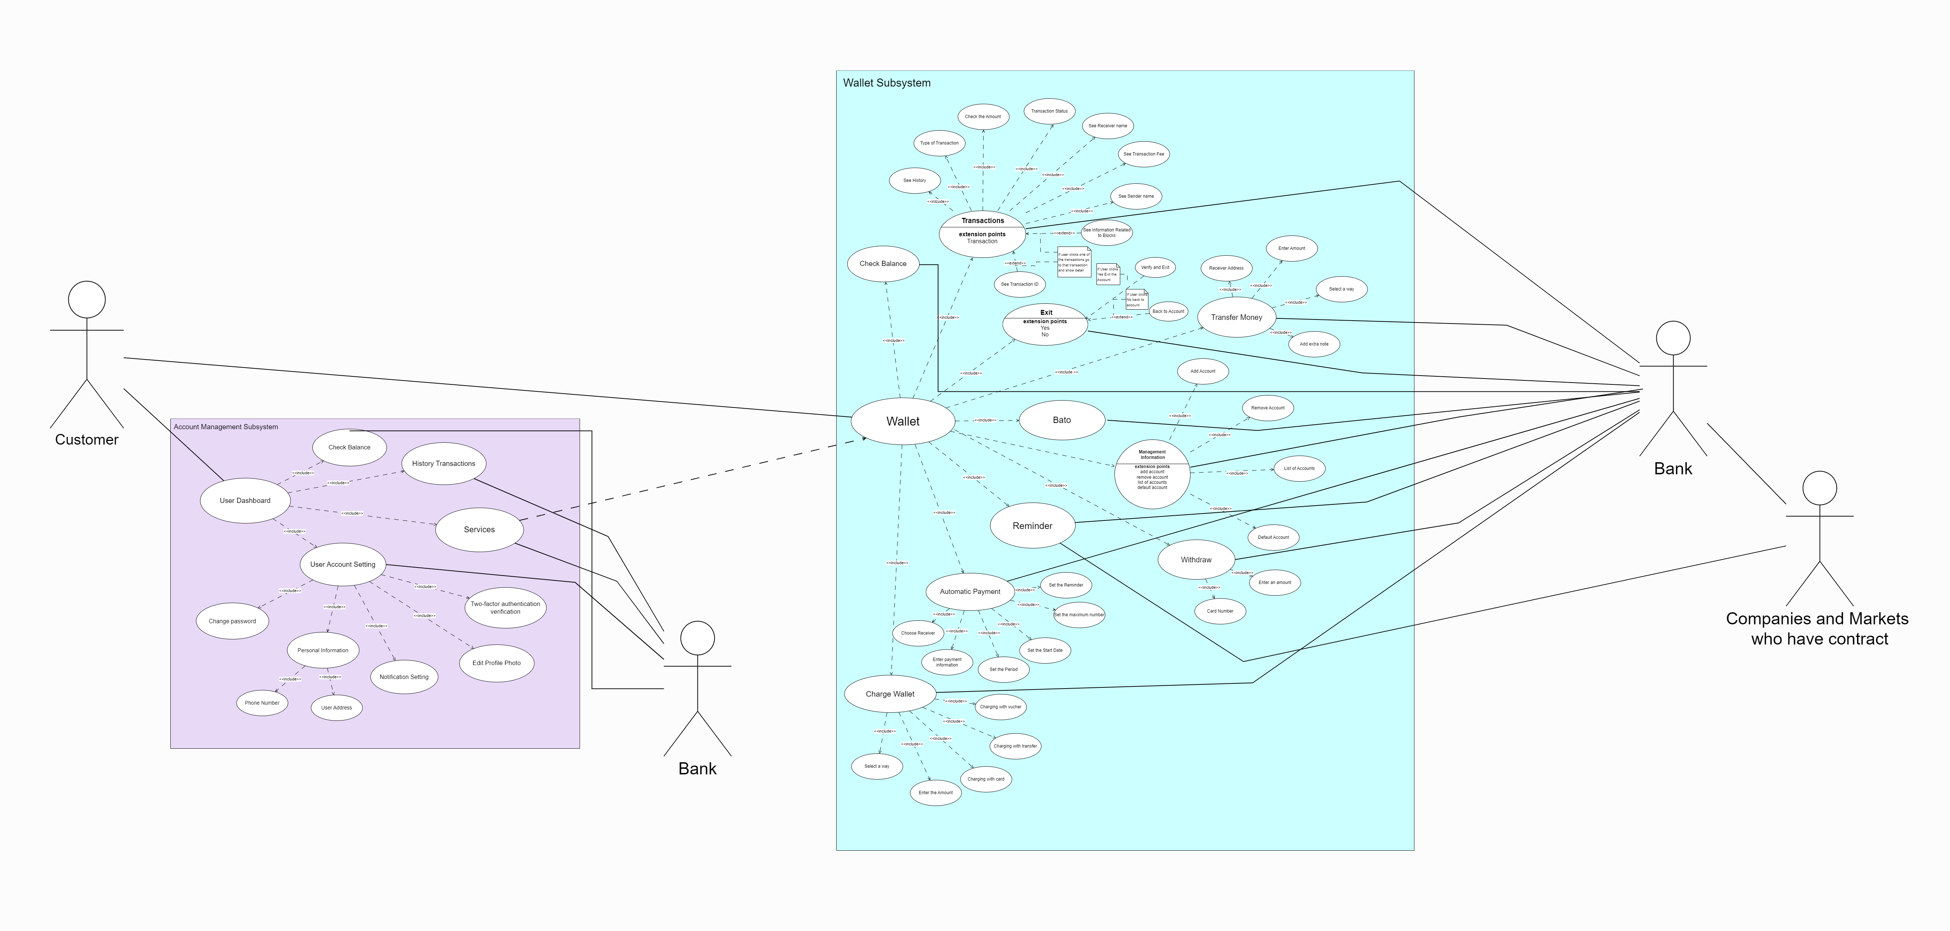
18

Slide 29
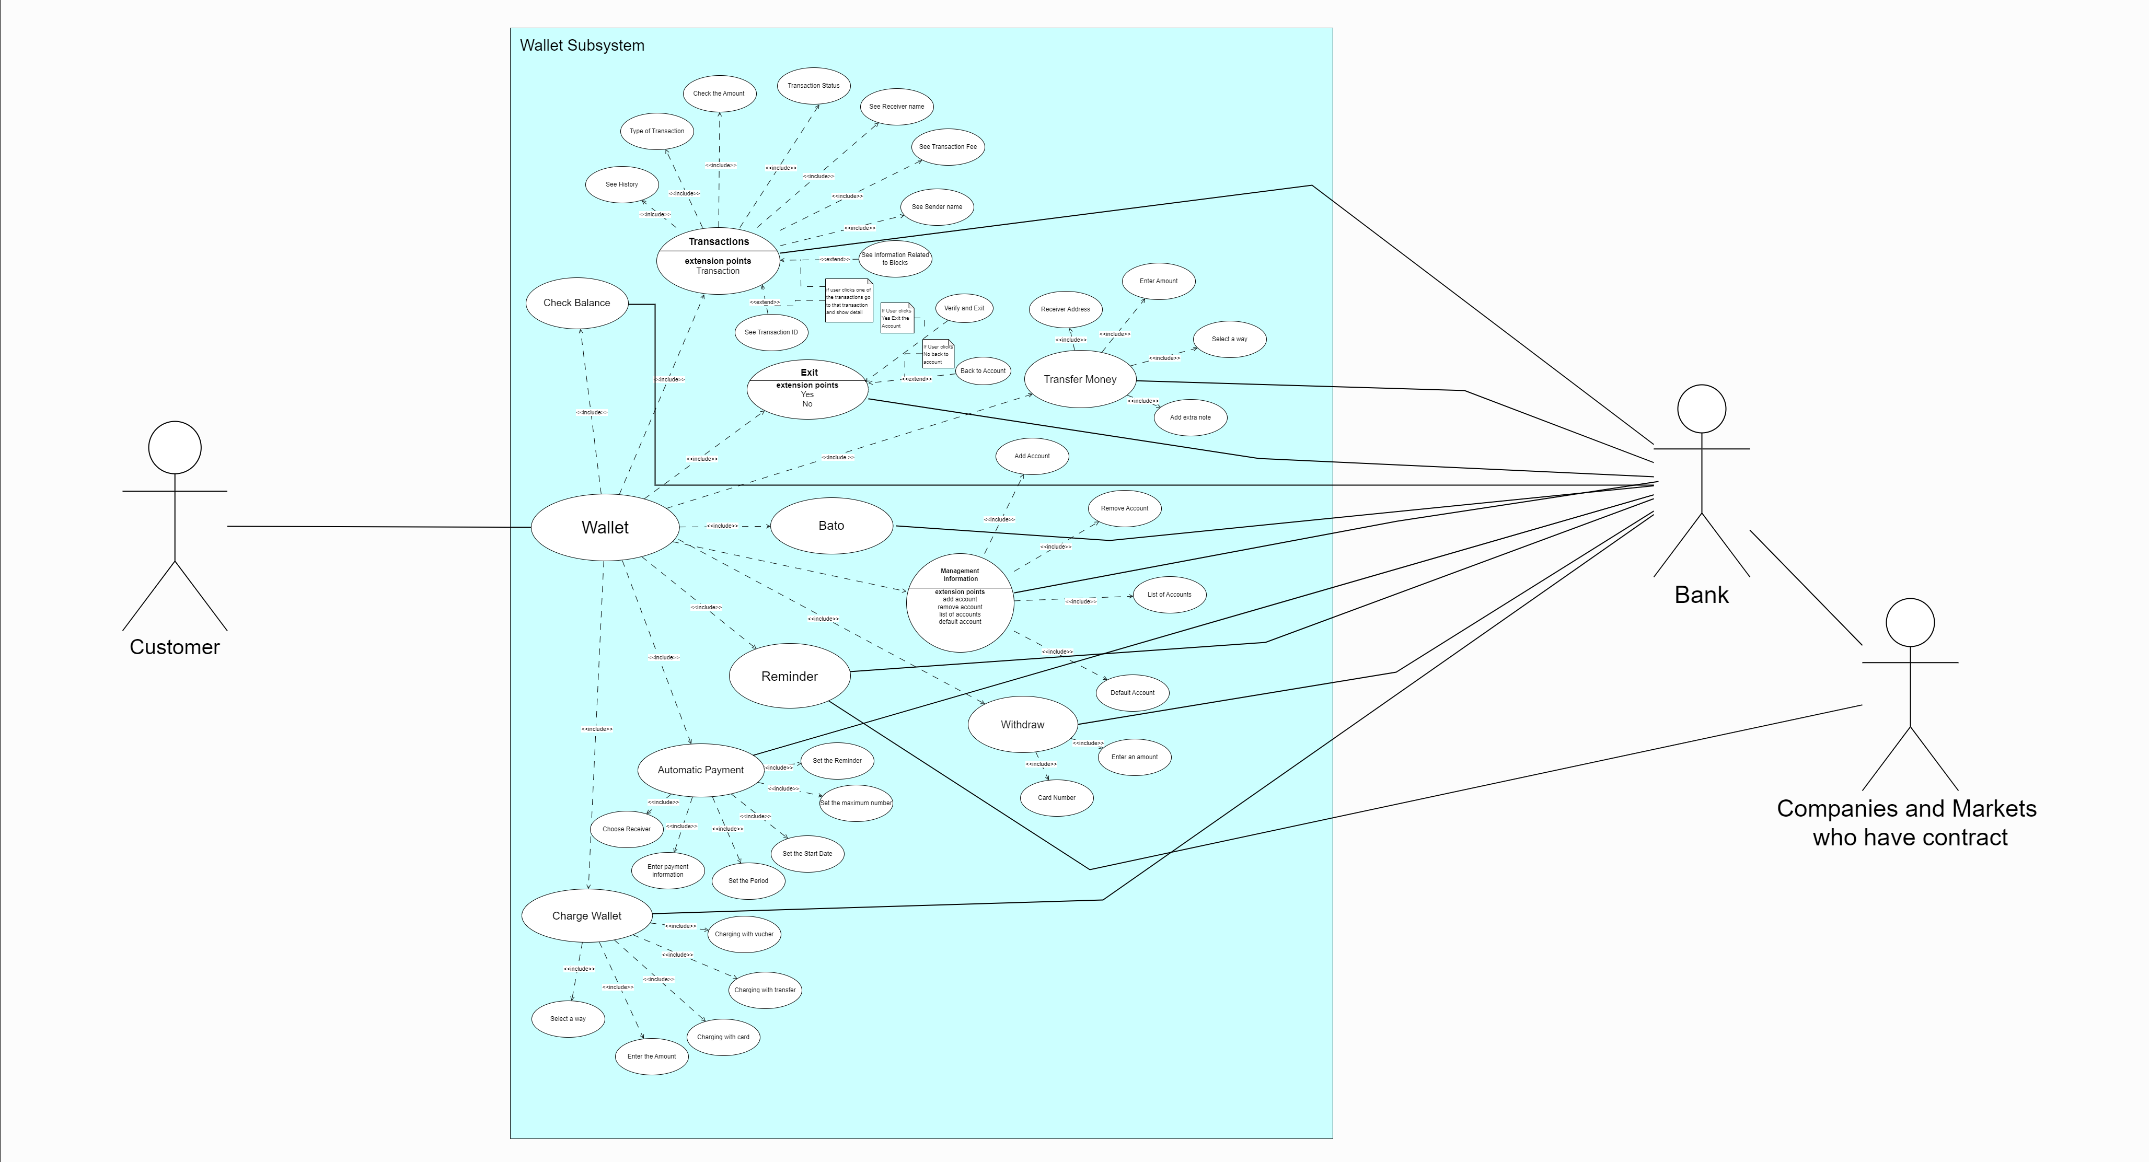
19

Slide 30
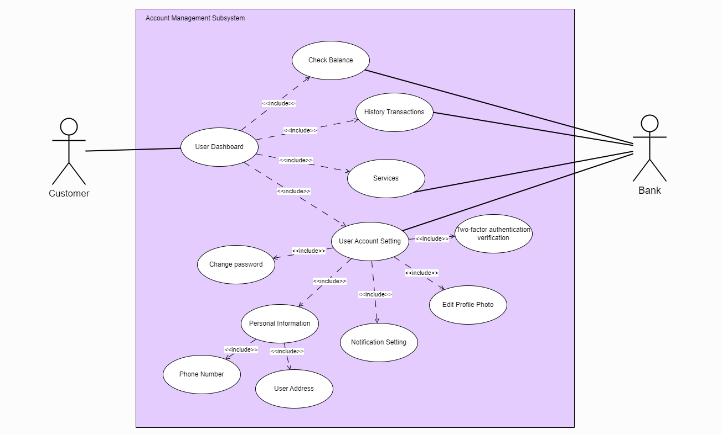
20

Slide 31
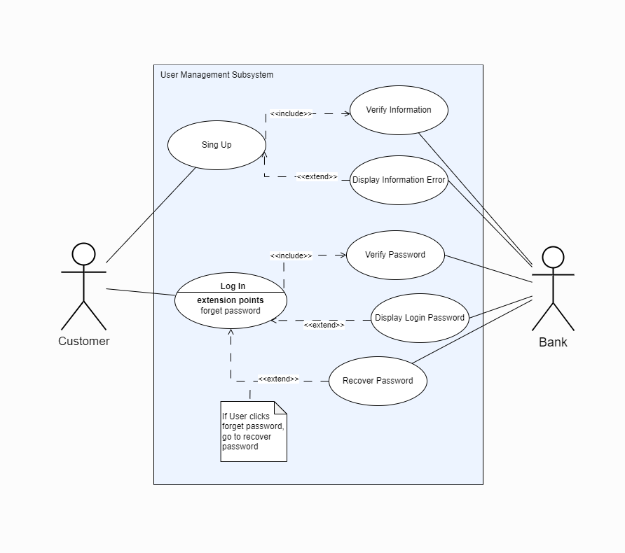
21

Slide 32
UML Diagram

Slide 33
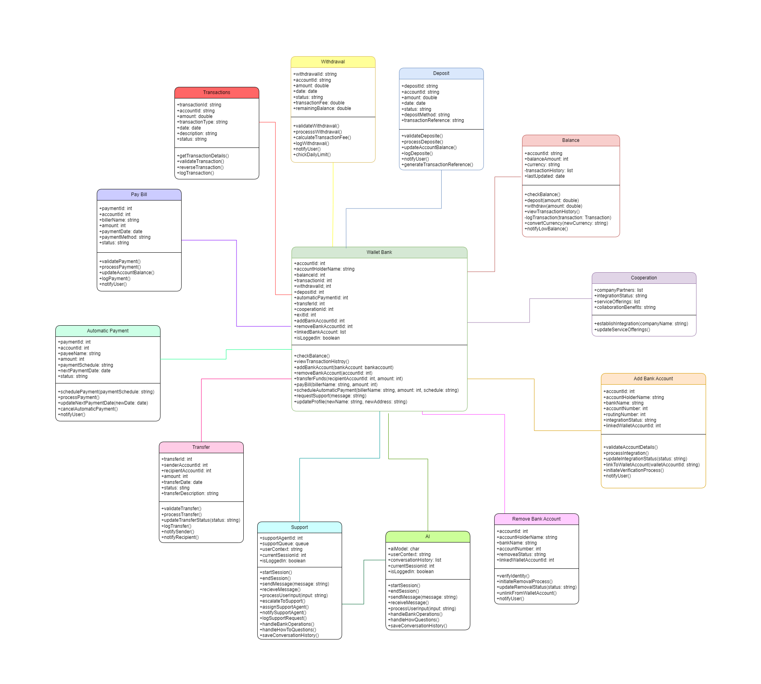
22

Slide 34
Methodology

Slide 35
Unified Process Model + Scrum
Flexibility and Rapid Adaptation with SCRUM
Structured and Thorough Documentation with Unified Process
23

Slide 36
The Combined Methodology in Action
Inception Phase (Unified Process)
Define project scope and objectives.
Gather high-level requirements.
Conduct feasibility studies.
Elaboration Phase (Unified Process)
Refine project scope and objectives.
Perform detailed requirements gathering and analysis.
Develop initial architectural design.
24

Slide 37
The Combined Methodology in Action
Sprint Planning (SCRUM)
Decompose features into smaller user stories.
Prioritize backlog items.
Plan sprint goals and tasks.
Development Sprints (SCRUM)
Conduct iterative development cycles.
Hold daily stand-up meetings to track progress.
Implement continuous integration and testing.
Regularly review and demonstrate completed increments to stakeholders.
25

Slide 38
The Combined Methodology in Action
Transition Phase (Unified Process)
Finalize system deployment and user training.
Conduct acceptance testing.
Sprint Retrospective (SCRUM)
Reflect on sprint outcomes and identify process improvements.
Adjust and adapt practices for subsequent sprints.
26

Slide 39
Benefits of the Hybrid Approach
Enhanced Collaboration and Communication
Early and Frequent Delivery of Value
Proactive Risk Management
Comprehensive Documentation and Process Discipline
27

Slide 40
Sprints

Slide 41
calculation of workload

Slide 42
28

Slide 43
عنوان المان‌ها (منطبق با پروپزال) | نوع المان | نوع حجم کار | نوع کار | حجم کار (نفرساعت)
فرم ثبت نام | فرم | پیچیده | ایجاد | 180
سرویس ارسال کد تایید | سرویس | پیچیده | ایجاد | 180
سرویس احراز هویت کاربر (شامل احراز هویت بیومتریک) | سرویس | فوق العاده پیچیده | ایجاد | 20
فرم لاگین | فرم | معمولی | ایجاد | 80
سرویس مدیریت جلسات (session managemet)Security | سرویس | بسیار پیچیده | ایجاد | 240
فرم بروزرسانی اطلاعات شخصی | فرم | پیچیده | ایجاد | 120
فرم فراموشی رمز عبور | فرم | معمولی | ایجاد | 80
سرویس ارسال کد یکبارمصرف(otp) | سرویس | پیچیده | ایجاد | 180
فرم ایجاد رمز ورود جدید | فرم | معمولی | ایجاد | 80
فرم تغییر رمز عبور | فرم | معمولی | ایجاد | 80
فرم تنظیم سوال امنیتی | فرم | معمولی | ایجاد | 80
رابط کاربری صفحه ی اصلی | فرم | بسیار پیچیده | ایجاد | 160
رابط کاربری داشبورد | فرم | بسیار پیچیده | ایجاد | 160
سرویس بارگذاری و نمایش تصویر | سرویس | پیچیده | ایجاد | 180
رابط کاربری بارگذاری و نمایش تصویر | فرم | معمولی | ایجاد | 80
فرم بروزرسانی اطلاعات شخصی | فرم | پیچیده | ایجاد | 120
سرویس اطلاع رسانی | سرویس | بسیار پیچیده | ایجاد | 240
رابط کاربری اطلاع رسانی | فرم | بسیار پیچیده | ایجاد | 160
استعلام تراکنش ها | گزارش | پیچیده | ایجاد | 180
سرویس افزایش موجودی کیف پول | سرویس | پیچیده | ایجاد | 180
رابط کاربری افزایش موجودی کیف پول | فرم | پیچیده | ایجاد | 180
سرویس برداشت موجودی از کیف پول | سرویس | پیچیده | ایجاد | 180
رابط کاربری برداشت موجودی از کیف پول | فرم | پیچیده | ایجاد | 120
سرویس پرداخت خودکار | سرویس | پیچیده | ایجاد | 180
رابط کاربری پرداخت خودکار | فرم | پیچیده | ایجاد | 120
سرویس انتقال کیف به کیف | سرویس | پیچیده | ایجاد | 180
رابط کاربری انتقال کیف به کیف | فرم | پیچیده | ایجاد | 120
سرویس صورتحساب کیف پول | سرویس | پیچیده | ایجاد | 180
رابط کاربری گزارش صورتحساب کیف پول | فرم | معمولی | ایجاد | 80
جمع آوری و پیش پردازش داده برای مدل هوش مصنوعی | پردازش | فوق العاده پیچیده | ایجاد | 360
ارزیابی و تست مدل | پردازش | بسیار پیچیده | ایجاد | 240
رابط کاربری مدل هوش مصنوعی | فرم | بسیار پیچیده | ایجاد | 160
طراحی معماری rnn | پردازش | بسیار پیچیده | ایجاد | 240
اموزش مدل هوش مصنوعی | پردازش | فوق العاده پیچیده | ایجاد | 360
استقرار مدل هوش مصنوعی | پردازش | پیچیده | ایجاد | 180
نگهداری و بروزرسانی مدل هوش مصنوعی | سرویس | معمولی | ایجاد | 120
29

Slide 44
Risk Analysis

Slide 45
Tools

Slide 46
Market Research | Statista, google trends, SurveyMonkey
Documentation | Dropbox Paper
Data Mining | Python
Prototyping | Figma
Project management | YouTrack Jetbrains
Diagram Design | Drawio
Designing Software architecture | Archi
Database | Oracle DB
Back-End & Front-End Programming Language | Xamarin (C#)
IDE | Microsoft visual studio 2022 enterprise
30

Slide 47
Version control | Git
Managing Transactions | Resalat Bank’s API
SMS API | Melipayamak.com
AI modeling | Keras
AI model training | PyTorch
End to End testing | Gauge Framework
Monitoring and logging | Better stack
Deployment | Microsoft visual studio 2022 enterprise
Post-Launch Support | FAQPrime
31

Slide 48
Thanks for your attention

